Slide 1
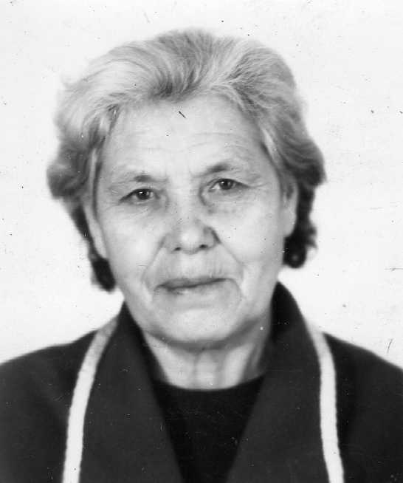
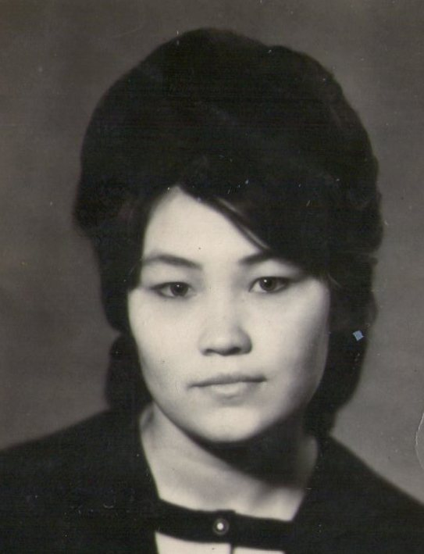
Династия Зиминых
Африкан Архипович
Татьяна Павловна
Юлия Африкановна

Slide 2
Рабфак 1937 г.

Slide 3
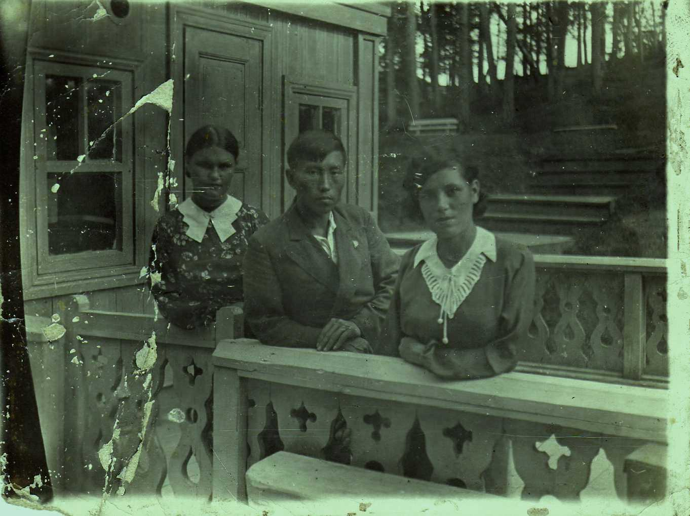
Обдумывая жизненные планы

Slide 4
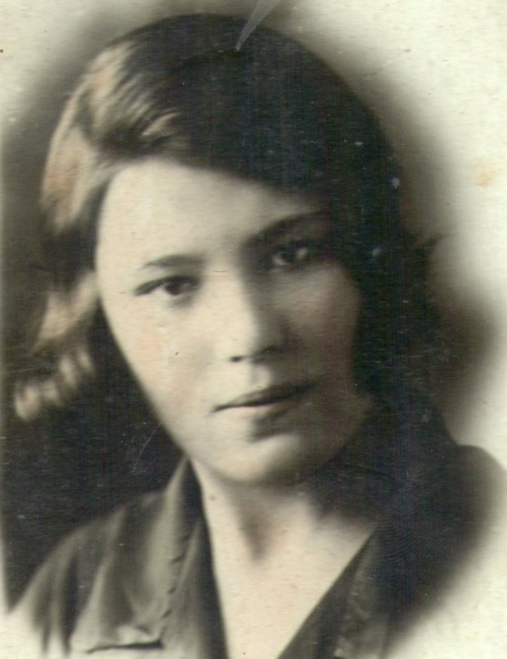
К началу творческого пути в Закамне

Slide 5
Основатель династии

Slide 6
Рука об руку по учительской тропе 1950 годы

Slide 7
Школьные трудовые будни

Slide 8
Будущая надежда

Slide 9
Татьяна Павловна с классом. Конец 40-х годов

Slide 10
Коллектив учителей 1955 г. Первый выпуск 10 класса

Slide 11
Учительница первая моя… 60-е годы

Slide 12
Выпускной класс 63-64 годы.

Slide 13
Торжественный вечер, посвящённый выпускникам Горячинской школы. 1964-65

Slide 14
Коллектив школы 1 сентября 1968 года

Slide 15
В очередной раз выпуская…

Slide 16
На природе

Slide 17
Вместе в труде и в учёбе

Slide 18
Новый год -79

Slide 19
Публикация газеты «Прибайкалец» от 1 мая 1987 г.

Slide 20
С молодыми коллегами

Slide 21
Мы вам всегда рады

Slide 22
Достойная смена родителям

Slide 23
Продолжатель семейной традиции

Slide 24
Ещё один учебный год

Slide 25
Встреча после лета-97

Slide 26
Участие в республиканском театрализованном представлении к 180-летию восстания декабристов. Руководитель Воробьёва Ю.А.

Slide 27
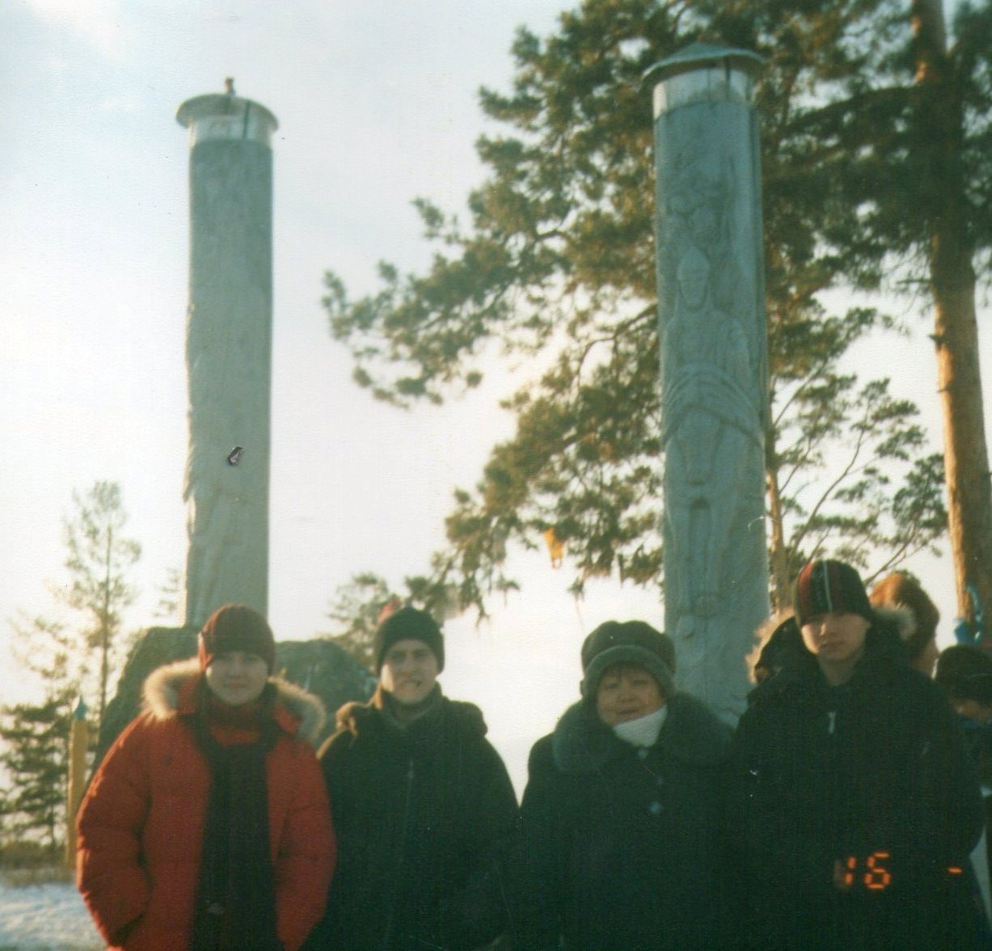
Поездка по местам декабристов 2005 г.

Slide 28
Последний выпуск классного руководителя

Slide 29
Общий педагогический стаж династии 168 лет!

